Slide 1
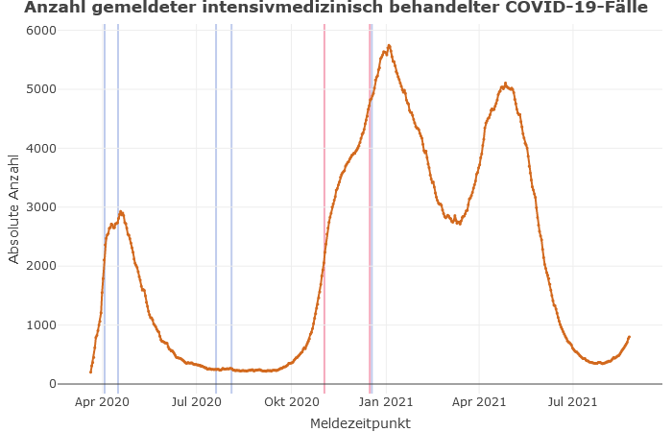
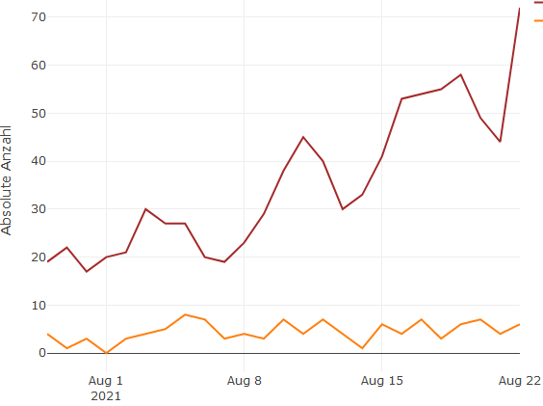
DIVI-Intensivregister
Mit Stand 24.08.2021 werden 807 COVID-19-Patient*innen auf Intensivstationen (der ca. 1.300 Akutkrankenhäuser) behandelt.
In vielen Bundesländern sind wieder Anstiege in der COVID-ITS-Belegung zu beobachten
Die täglichen Neuaufnahmen von COVID-Patienten auf ITS nehmen zu (+385 letzte 7 Tage), alle Behandlungsgruppen sind ansteigend
Lock-Down
Lock-Down
5.762
Neuaufnahmen auf die ITS (Tages-Inzidenz)
807
Datenstand: 24.08.2021
Notes:
- Vorwoche: 597 -> Anstieg ITS-Belegung zur Vorwoche: + 210
- ITS-Erstaufnahmen der letzten 7 Tage: +385 neue COVID-Patient. wurden auf ITS neu aufgenommen (16.-22. Aug)

Slide 2
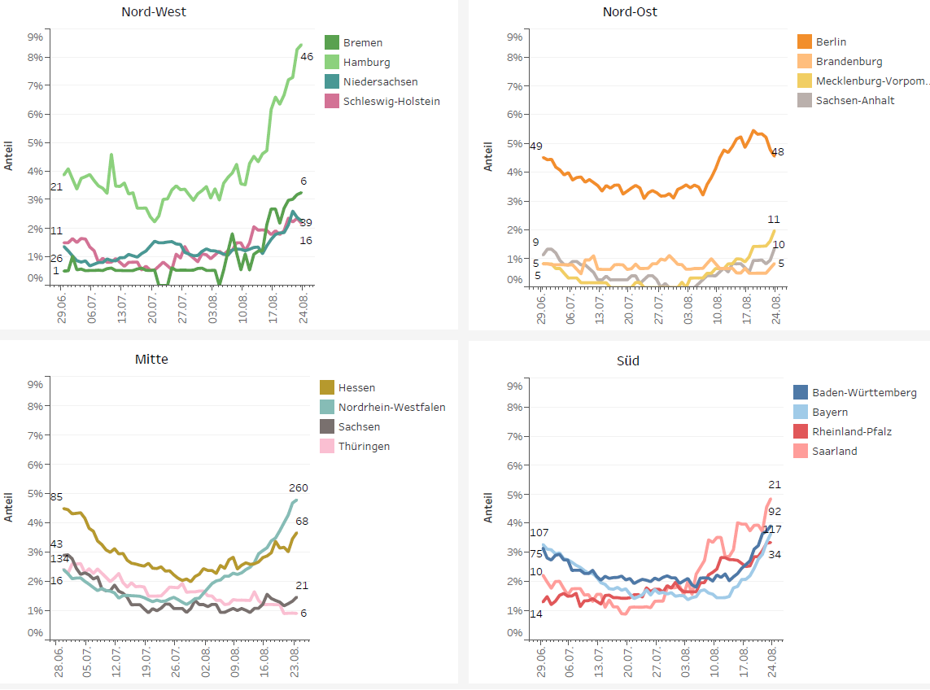
Anteil der COVID-19-Patient*innen an der Gesamtzahl betreibbarer ITS-Betten (* letzte 8 Wochen)
Datenstand: 24.08.2021
Notes:
Höchste Anstiege seit 4 Wochen: Hamburg, NRW, Saarland;
Starker Anstieg letzte 1-2 Wochen: Bayern, Baden-Württemberg, Meck-Pomm, Bremen
< 3% Linie (Basisstufe): 7 Länder
> 3 % (Stufe 1): 9 Länder

Slide 3
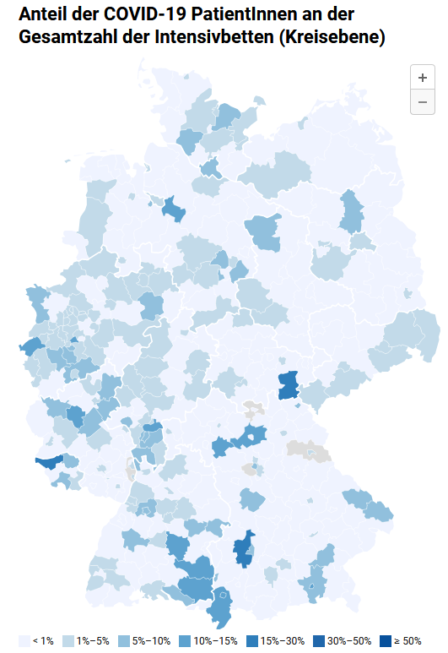
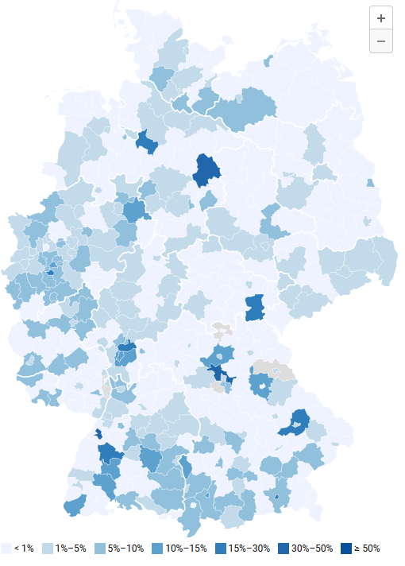
Stand 17.08.21
Stand 24.08.21

Slide 4
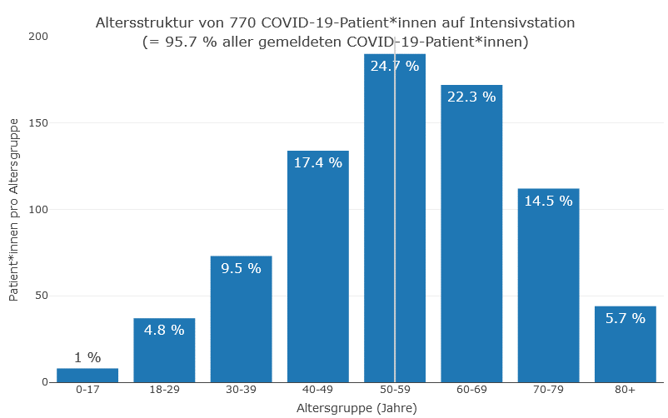
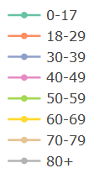
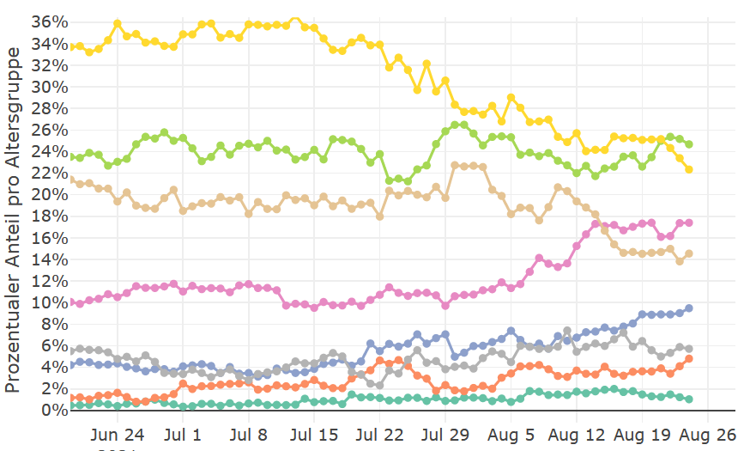
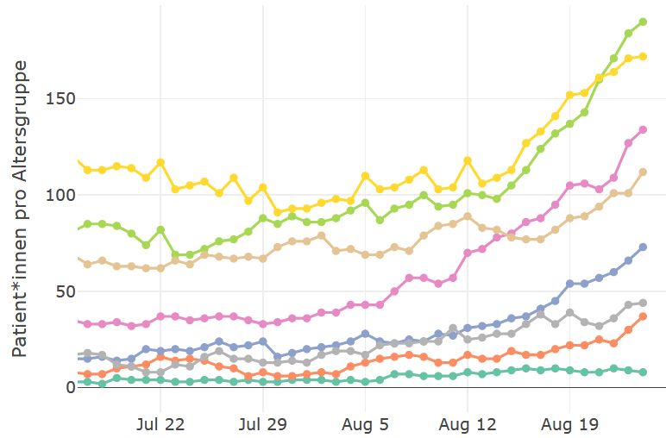
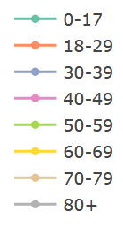
Altersgruppen Entwicklung (prozentual)
Altersgruppen Entwicklung (absolut)
Jul 17
Notes:
< 60 Jahre: 57,4% der COVID-ITS-Patient*innen
- Alle Altersgruppe ansteigend (außer 0-17); Besonders starke Anstiege in den Gruppen: 30-69

Slide 5
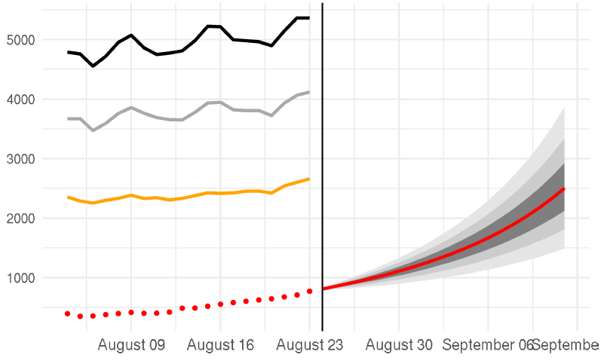
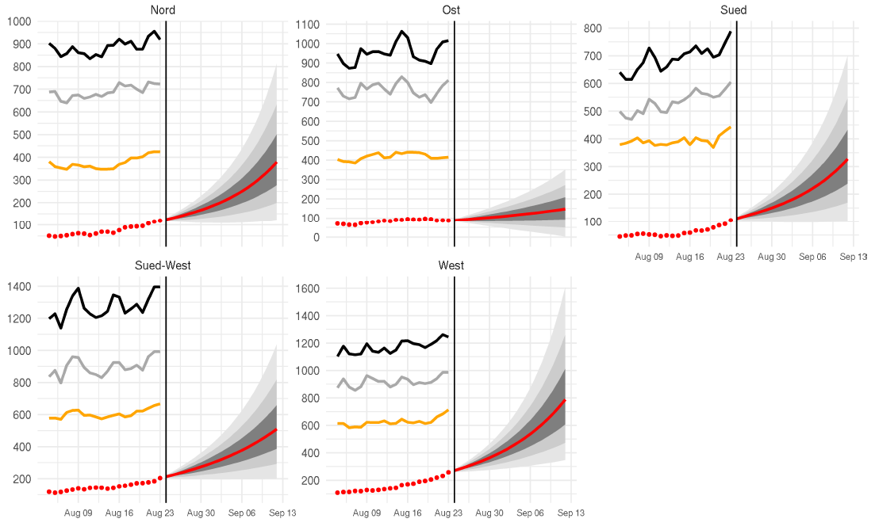
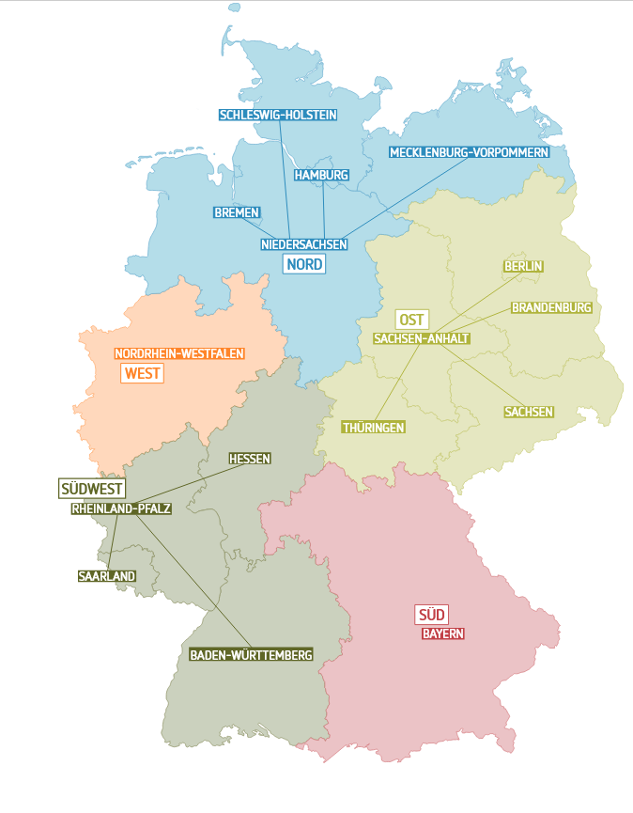
SPoCK: Prognosen intensivpflichtiger COVID-19-Patient*innen
Deutschland
Länder (nach Kleeblättern) mit Kapazitäts-Prognosen:
Kleeblatt Zuordnungen

